Slide 1





TRƯỜNG TIỂU HỌC ..................
CHÀO MỪNG CÁC EM ĐẾN VỚI TIẾT
TNXH LỚP 1
Giáo viên: ......................

Slide 2
Bài 26: Cùng khám phá bầu trời

Slide 3
Tiết 1

Slide 4
Khởi động

Slide 5

Múa và hát bài Cháu vẽ ông mặt trời

Slide 6
Khám phá

Slide 7
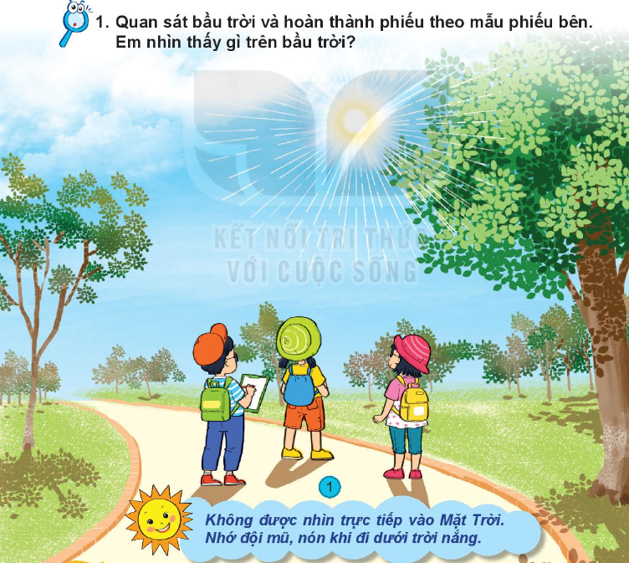

Slide 8
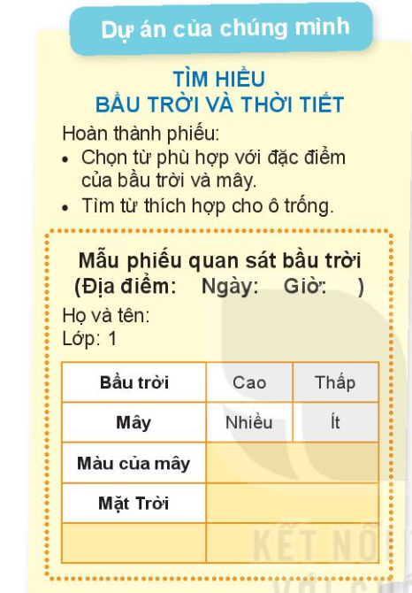

Slide 9
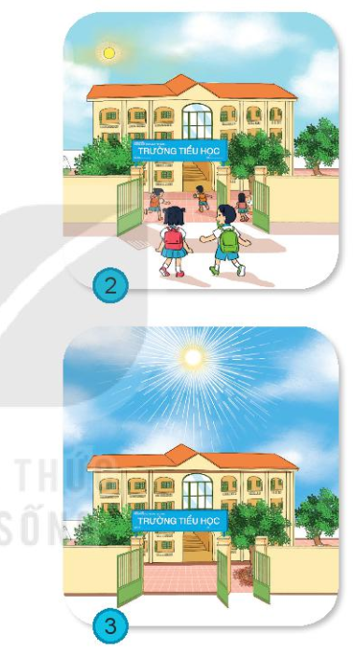
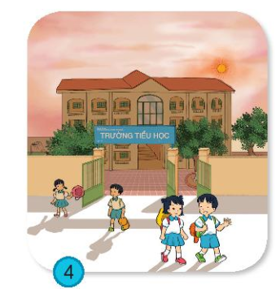
Bầu trời trong các hình sau đây có gì khác nhau?
Bầu trời buổi sáng
Bầu trời buổi trưa
Bầu trời buổi chiều

Slide 10
Tiết 2

Slide 11
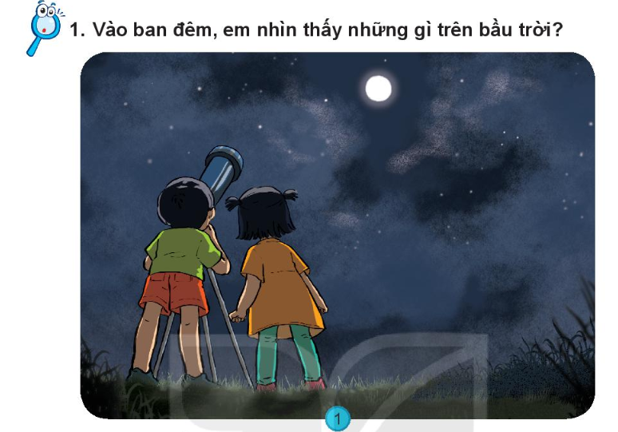
Trăng, sao...

Slide 12
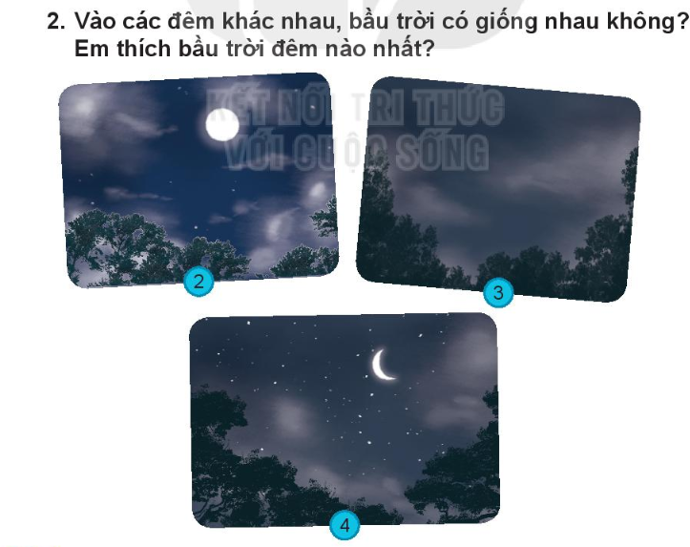
Có trăng
Không trăng và không sao
Có trăng và nhiều sao

Slide 13
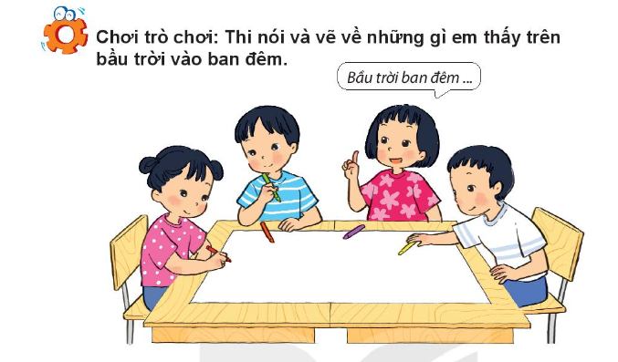

Slide 14
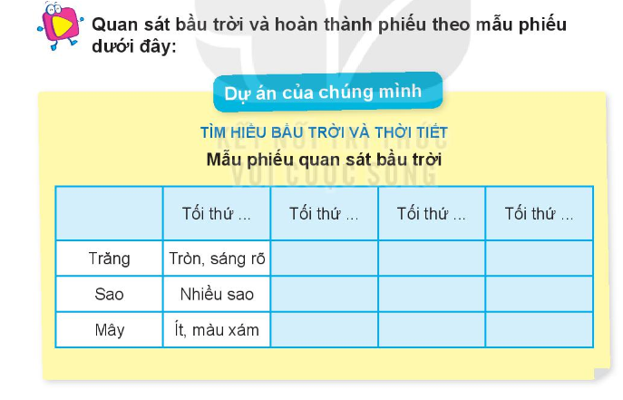

Slide 15
Tiết 3

Slide 16
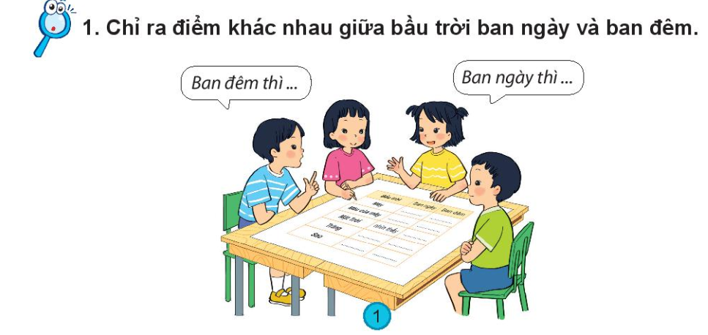
Ban đêm trời tối, có sao và trăng
Ban ngày trời sáng có ánh nắng

Slide 17
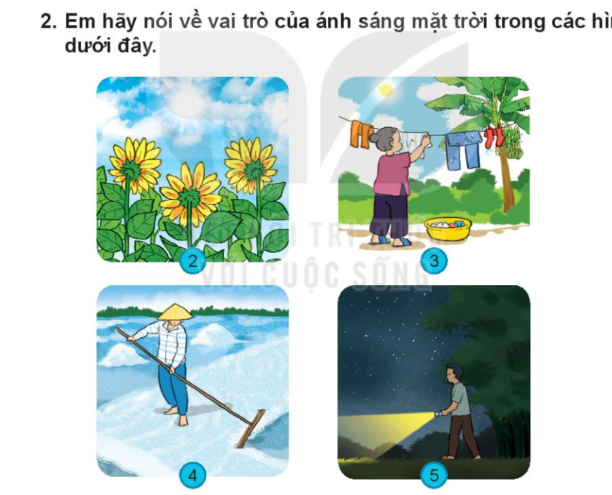
cho cây tốt tươi
Giúp khô quần áo
soi đường đi
làm muối

Slide 18
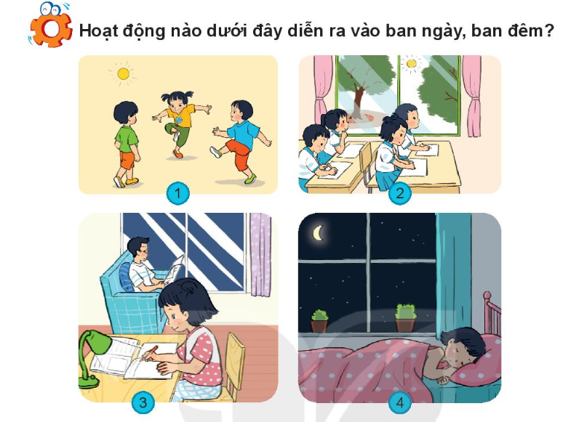
Ban ngày
Ban đêm

Slide 19
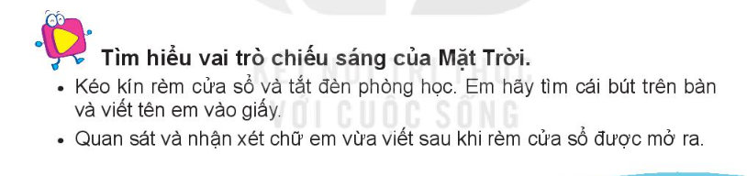

Slide 20
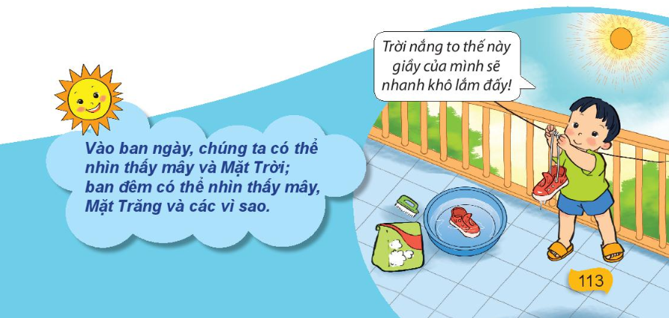
Kết luận

Slide 21


